Slide 1
캡스톤디자인 발표
학과 : 컴퓨터공학과
과목 : 캡스톤 디자인
학번 : 20180916
이름 : 김윤배
날짜 : 5월 4일(목)

Slide 2
CONTENTS
01
진행상황
02
이번주 개발/학습내용
03
다음주 개발/학습 목표
CONTENTS

Slide 3
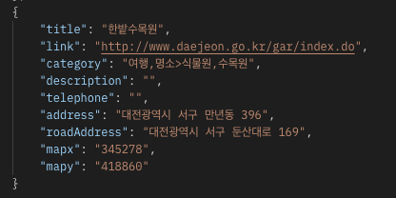
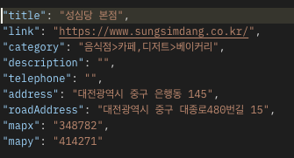
01
진행 상황
1. 여행지 정보 제공
웹에 input데이터(지역명) 받아서 js로 데이터 받기. 프론트 엔드만 axios, fetch만으로 해보려 했지만 -> header에 정확한 키값을 적어서 보내도 인증오류 -> node.js 학습하며 node.js로 다시 시도 예정
기능 : 데이터의 title, catefory를 받아 지역 검색시 그 지역에 대한 검색 출력

Slide 4
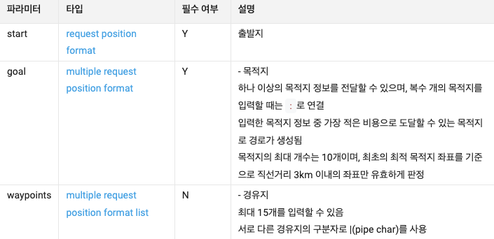
01
진행 상황
2. 동선설정 기능
경유지 기능 사용
기본적으로 식당, 숙소 등 카테고리를 고려하지 않은 최적의 동선 출력
그후 사용자가 임의의 순서로 선택한 카테고리 배치
-> 처음선택한 카테고리와 마지막 카테고리를 출발지와 도착지점으로 놓고 중간에 위치한 카테고리들은 순서대로 경유지로 배치한다.

Slide 5
02
03
이번주학습내용
다음주 학습/구현 내용
1. 이번주 구현 내용
기본적 네이버 맵 구현, 맵 클릭시 핀 구현
핀 위치의 정보 출력 구현
(api 테스트)
1. 다음주 구현 내용
- 여행지 정보 카테고리별로 데이터 뽑아서
카테고리별로 정보+지도에 출력
- 동선 설정기능 테스트
2. 이번주 학습내용
js 학습, axios, fetch 사용법
api 사용법과 웹 구조
postman 사용법
html, css(flex box)
2. 다음주 학습 내용
javascript학습
node.js 학습

Slide 6
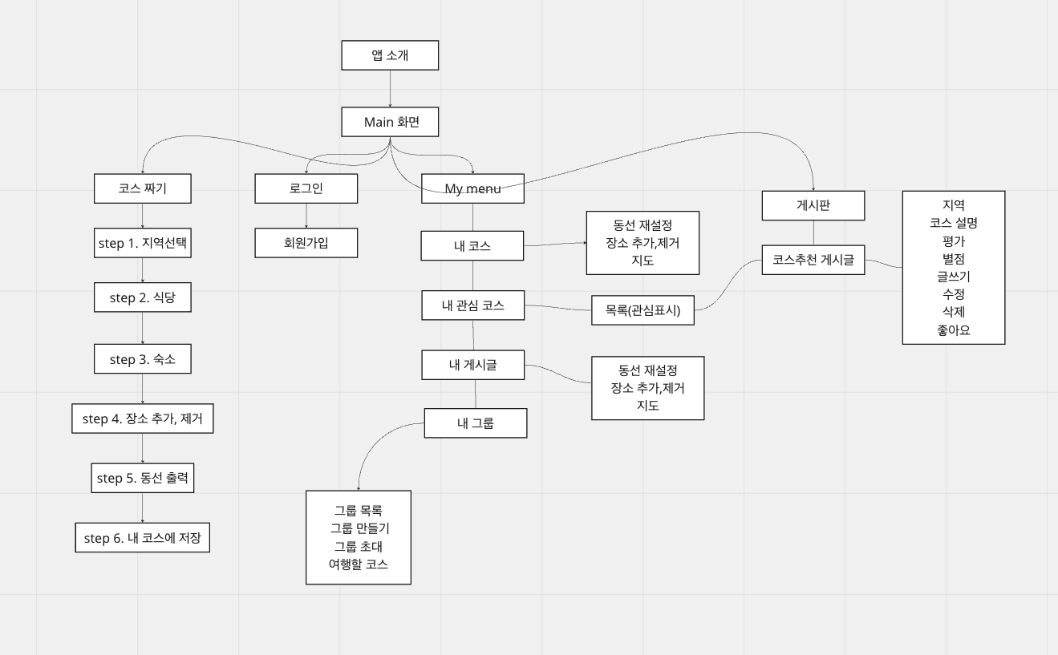
04
정보 구조도

Slide 7
04
정보 구조도
항목 | 주차 | 5월 | 4월 |  |  |  | 5월 |  |  |  | 6월 |  |  |  | 7월
디자인 계획 | 1주차
Html / css코딩 | 2~4주차
JS / React 웹 프로그래밍 | 5~13주차
맵 구현 | 5주차
맵과 함께 관광지 정보창 구현
최적 경로 구현
기타 버튼 구현
데이터베이스 구축, 연동
테스트

Slide 9
THANK YOU -
감사합니다

